Slide 1
Financování bydlení
Část XII: Přehled trhu -
hypotéky a stavební spoření
Aktualizace 17. 4. 2024

Slide 2
Jak se staví v ČR

Slide 3
Bytová výstavba v ČR
Notes:
https://vdb.czso.cz/vdbvo2/faces/cs/index.jsf?page=vystup-objekt-parametry&pvo=BYT01-G&z=T&f=TABULKA&sp=A&skupId=1&filtr=G~F_M~F_Z~F_R~T_P~_S~_null_null_&katalog=30836&pvo=BYT01-G&str=v241&c=v3~8__RP2017

Slide 4
Hráči na trhu

Slide 5
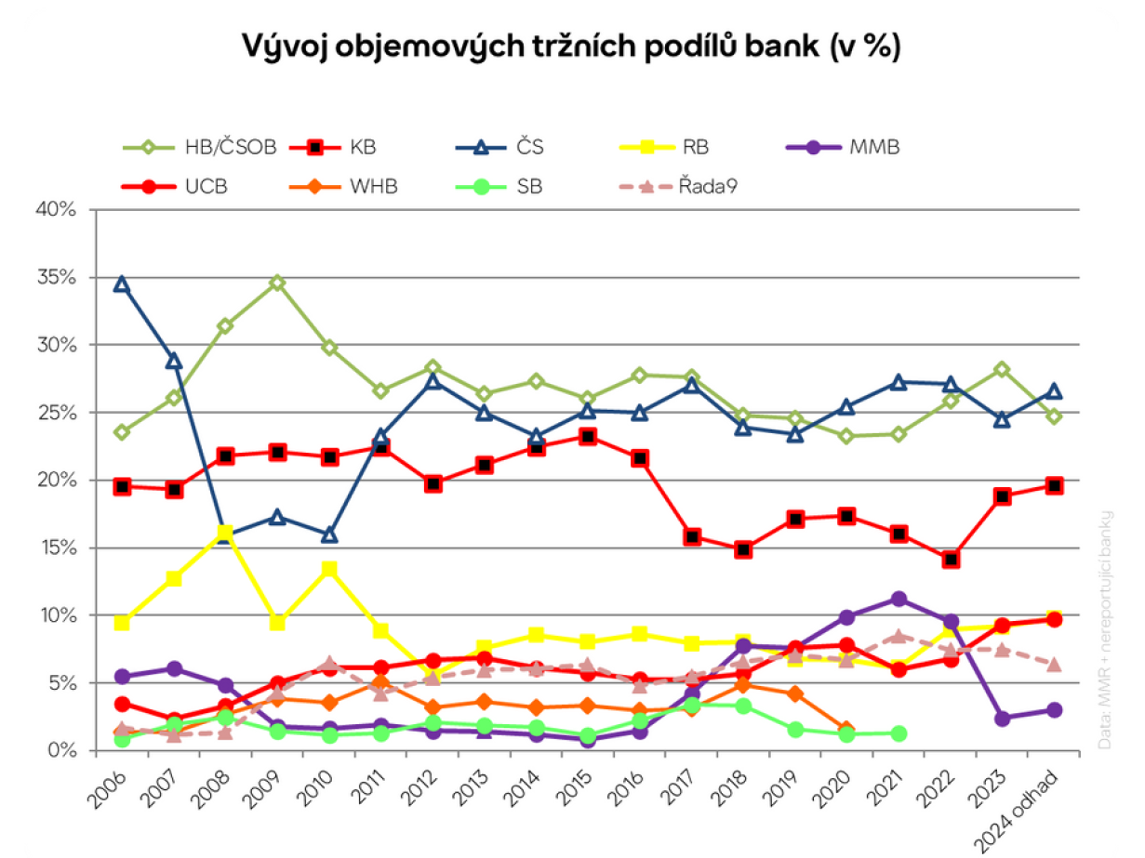
Banky poskytující hypotéky
(tržní podíly hypoték, bez stavebních spořitelen)
Zdroj: Golem Finance

Slide 6
Stavební spořitelny v ČR
Stavební spořitelna | Hlavní akcionáři a jejich podíl
ČSOB Stavební spořitelna, a.s. (ČSOBS) | Československá obchodní banka, a.s. (100 %)
Modrá pyramida stavební spořitelna, a.s. (MPSS) | Komerční banka, a.s. (100 %)
Raiffeisen stavební spořitelna a.s. (RSTS) | Raiffeisenbank a.s. (100 %)
Stavební spořitelna České spořitelny, a. s. (SSČS) | Česká spořitelna, a. s. (100 % )
MONETA stavební spořitelna a. s. | Moneta Money Bank, a. s. (100 %)

Slide 7
Stavební spořitelny v ČR
Zdroj: ČTK

Slide 8
Stavební spořitelny v ČR
Zdroj: ČTK

Slide 9
Produkce (nové obchody)

Slide 10
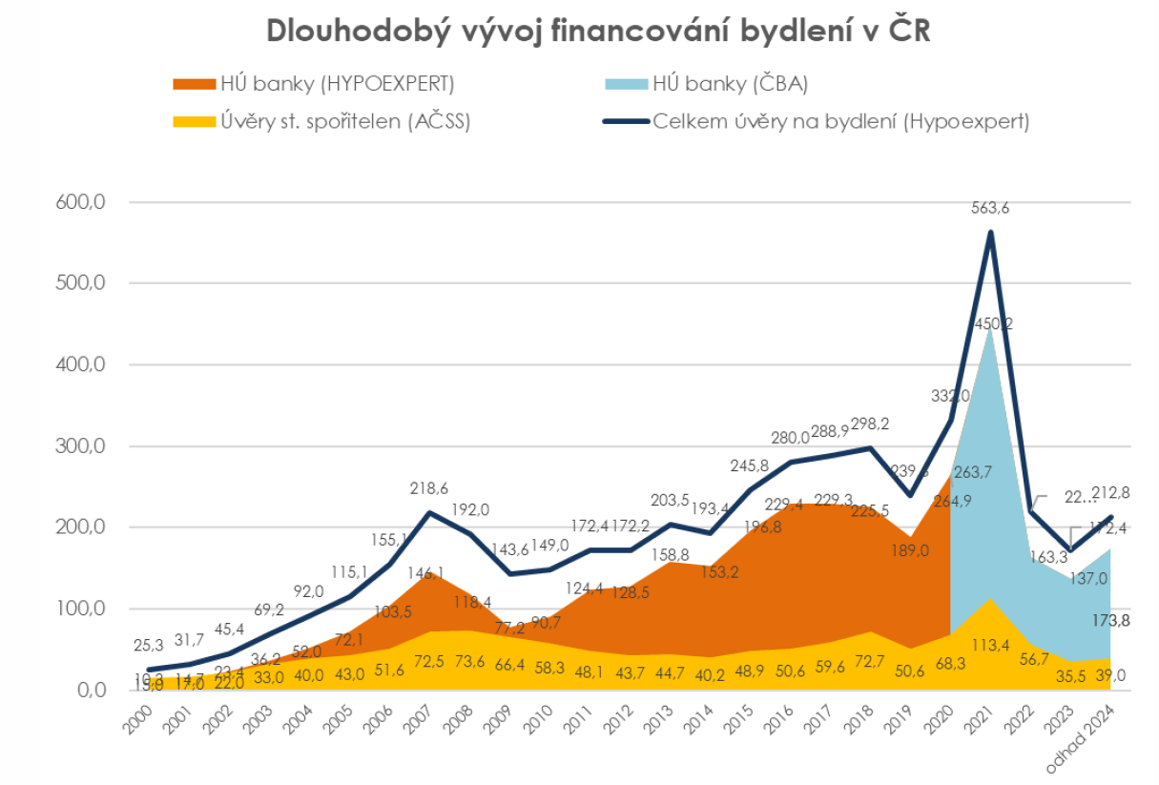
Zdroj: Golem Finance

Slide 11
Zdroj: ČTK (počet nových smluv zahrnuje ujednání o zvýšení cílových částek)

Slide 12
Jak vypadá nová smlouva

Slide 13
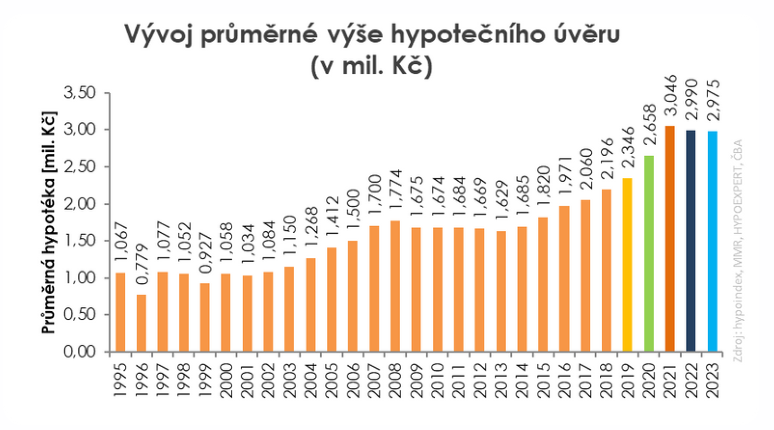
Průměrná výše hypotéky (ostatní banky)
Zdroj: Golem Finance

Slide 14
Nové úvěry stavebních spořitelen

Slide 15
Nové úvěry stavebních spořitelen

Slide 16
Vklady úvěry, a státní podpora

Slide 17
Vyplacená státní podpora
Zdroj: Statistiky MF

Slide 18
Stavební spoření – saldo vkladů a úvěrů

Slide 19
Vývoj stavebního spoření v SRN

Slide 20
ÚrokovÉ sAZBY

Slide 23
Zdroje dat
ARAD – systém časových řad ČNB
ČBA monitor – Česká bankovní asociace agreguje řadu zdrojů, součástí je ČBA Hypomonitor (statistiky hypoték)
ČTK – ceskenoviny.cz – statistiky stavebních spořitelen
MFCR.cz - Ministerstvo financí – čtvrtletní statistiky stavebního spoření
stavebky.cz – výběr statistik z ČNB, ČTK a MFČR

